Slide 1
E-CEMAFOR
Plateforme d’inscription aux stages de formation continue ENSM
TUTORIEL PARTICULIER

Slide 2
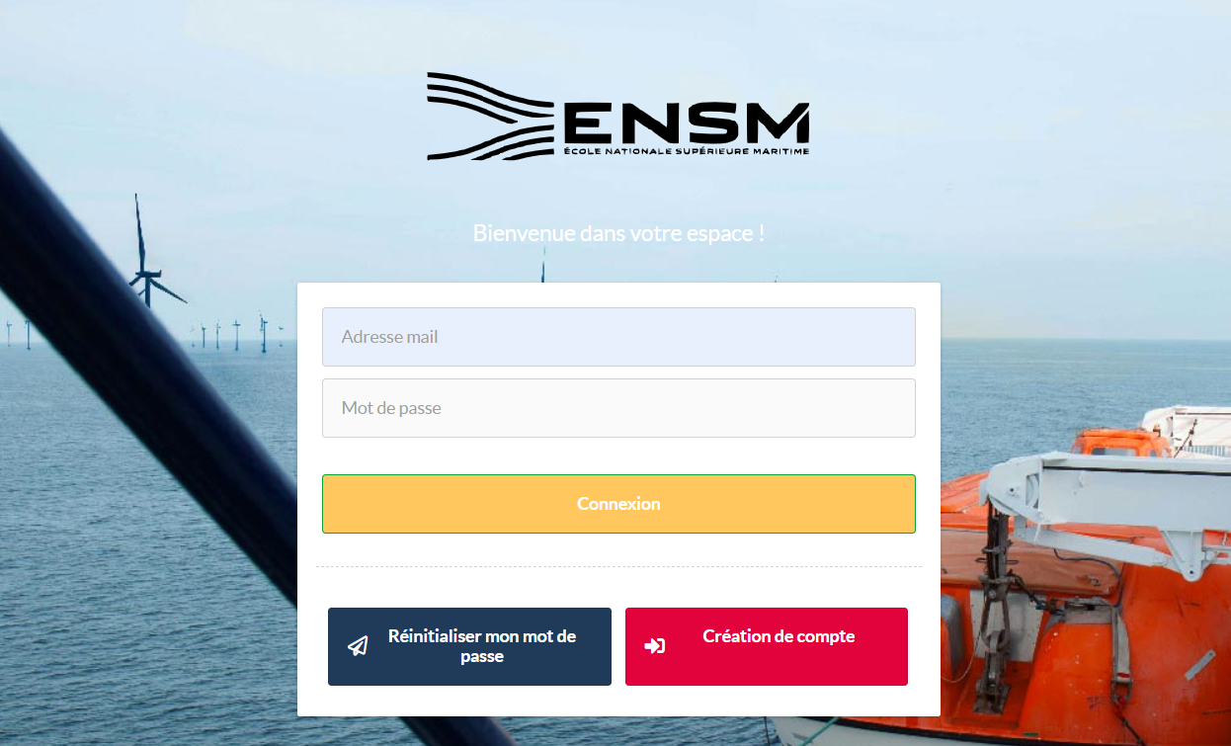
Plateforme e-cemafor
Comment y accéder ?
La première étape est de vous identifier sur le site https://extranet.supmaritime.fr/
Si vous ne possédez pas de compte vous devez en créer un en cliquant sur « Création de compte »

Slide 3
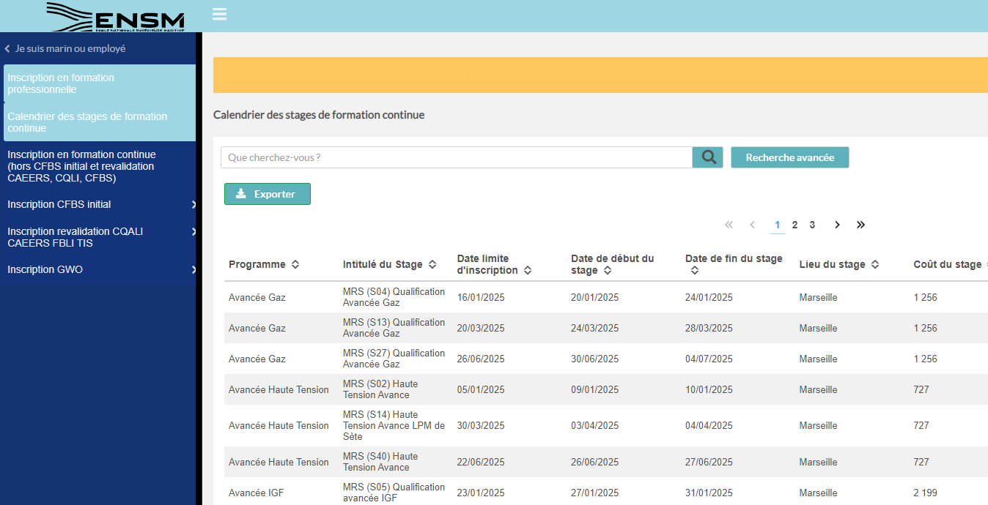
Plateforme e-cemafor
Calendrier des stages
Une fois connecté vous sélectionnez la rubrique « Demande d’inscription » puis « Je suis marin ou employé ».
Vous pouvez consulter le calendrier des stages de formation continue qui sont proposés.

Slide 4
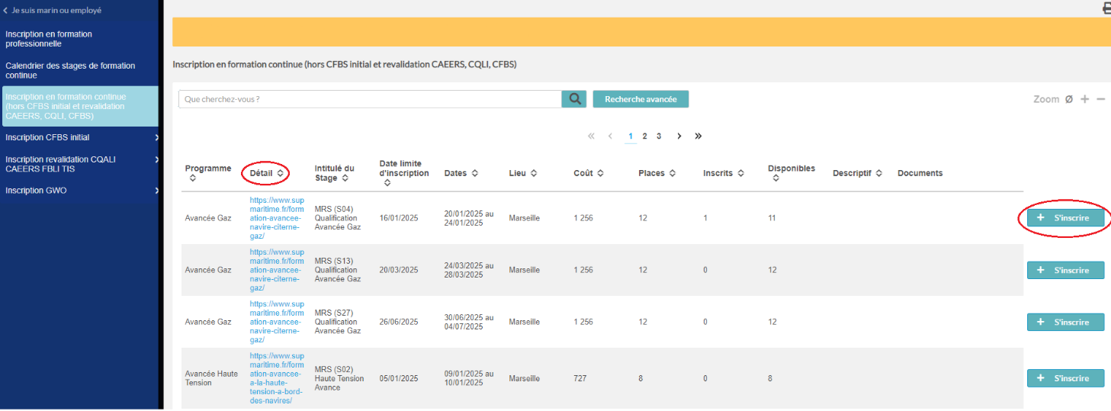
Plateforme e-cemafor
Inscriptions
Et vous inscrire en sélectionnant la rubrique « Inscription en formation continue ».

Slide 5
Plateforme e-cemafor
Inscriptions
Le lien internet présent dans le détail vous permet de consulter le contenu de la formation ainsi que d’autres informations qui vous seront nécessaires.

Slide 6
Plateforme e-cemafor
Inscriptions
Une fois la formation choisie cliquez sur « S’inscrire ». Vous accéderez alors à un formulaire prérempli que vous devrez compléter avant d’enregistrer votre saisie. Le statut de votre inscription est alors « Enregistré ».
Vous recevrez un mail confirmant cette demande d’inscription.
Une fois votre demande acceptée, un mail vous sera adressé. Vous devez vous connecter à votre compte pour finaliser votre inscription (règlement des frais de stage).

Slide 7
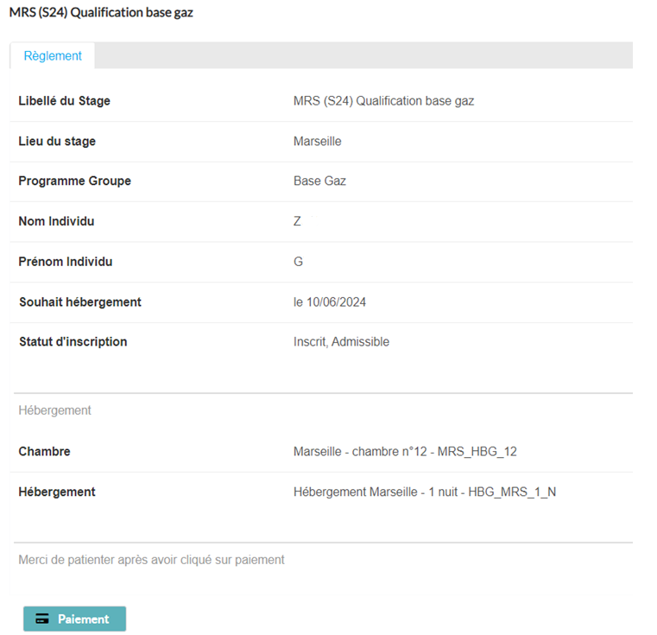
Plateforme e-cemafor
Inscriptions
Dans la rubrique « Mes inscriptions » vous pourrez consulter votre inscription et régler les frais de stage.

Slide 8
Plateforme e-cemafor
Une question ?
Contactez : cemafor@supmaritime.fr

